Slide 1
Sławne i niepełnosprawne osoby które umarły i te które żyją do tej pory

Slide 2
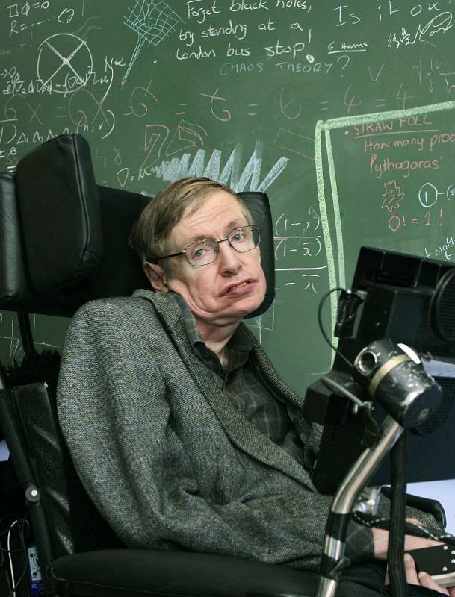
Stephen Hawking
Stephen Hawking Urodzony 8 stycznia 1942 w Wielkiej Brytanii. Stephen był fizykiem oraz matematykiem specjalizował się w astrofizyce oraz kosmologii. Odkrył teorię o powierzchni w 1971r. Zapoczątkowała serię fundamentalnych spostrzeżeń na temat mechaniki czarnych dziur.

Slide 3
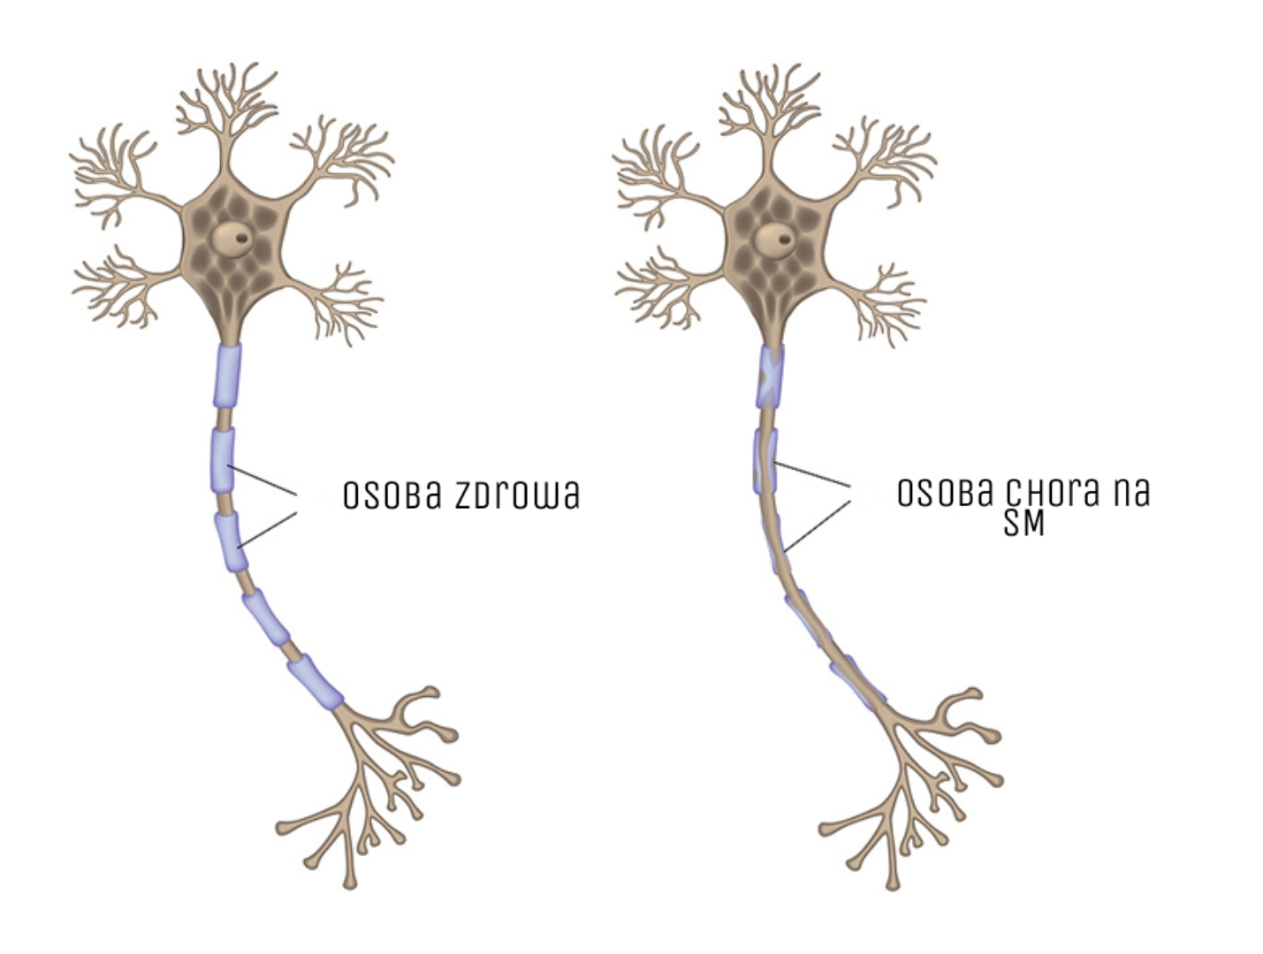
Choroba Stephena
Stephen chorował na stwardnienie rozsiane boczne. Ta choroba prowadzi do zanikania osłonek mielinowych przez co impuls staje się wolniejszy aż w końcu nie ma

Slide 4
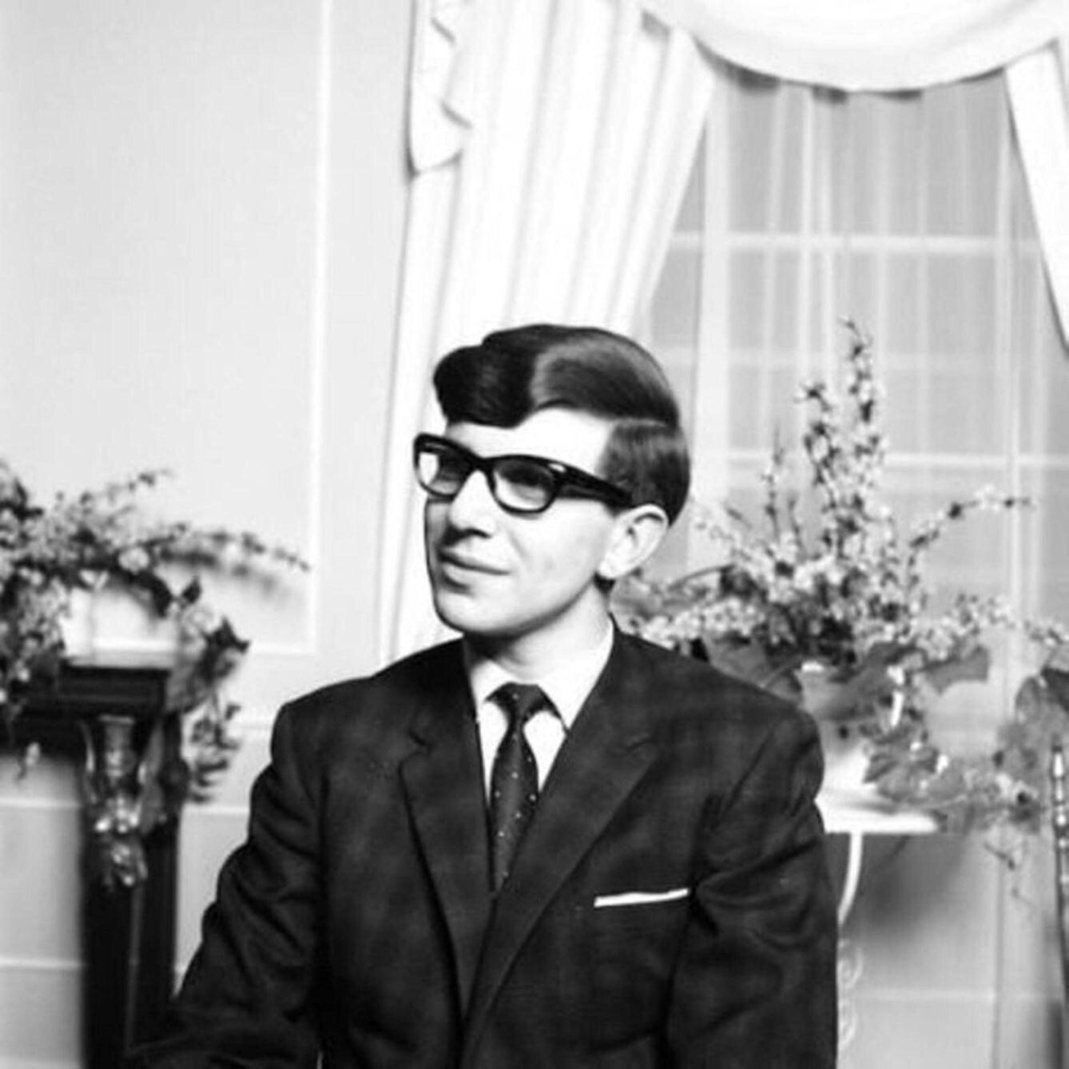
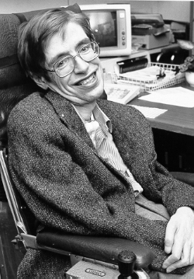
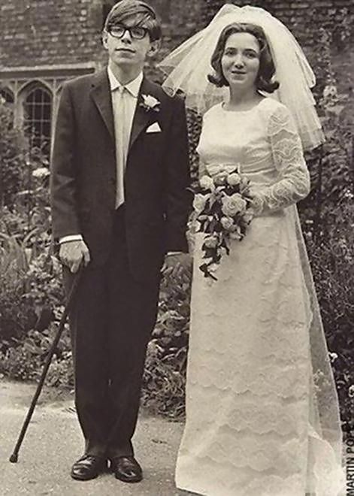
Postępowanie choroby

Slide 5
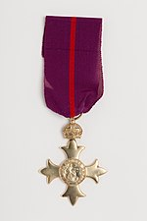
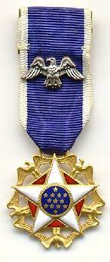
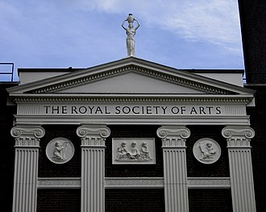
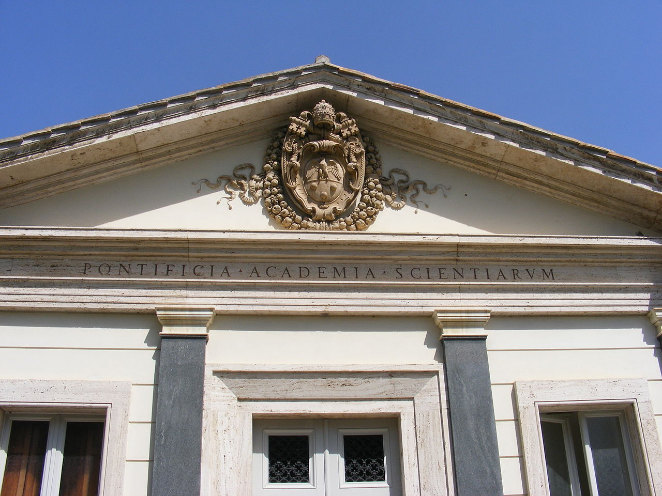
Stephen Hawking został odznaczony niezwykle wysokim Orderem Imperium Brytyjskiego, jak również brytyjskim Order of the Companions of Honouri. Rzecz jasna zaliczył również członkostwo w innych instytucjach, ponieważ był honorowym uczestnikiem samego Royal Society of Arts, jak również Papieskiej Akademii Nauk, ale i na przykład Royal Society for the Encouragement of Arts, Manufactures & Commerce, by ukoronować ten dorobek amerykańskim Medalem Wolności.
Order Imperium Brytyjskiego
Order of the Companions of Honouri
Medal Wolności
Royal Society of Arts
Papieska Akademia Nauk

Slide 6
Bartosz Ostałowski
Bartosz Ostałowski jest jedynym na świecie a także pierwszym w historii motosportu profesjonalnym kierowcą wyścigowym i drifterem, który prowadzi samochód stopami.

Slide 7
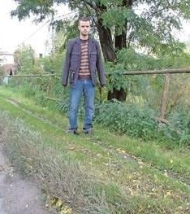
Stracił ręce w wypadku. Drogę zajechał mu samochód. Motocyklista w ostatniej chwili cudem ominął pojazd. Zjechał na pobocze i uderzył ciałem w barierkę, która urwała mu jedną rękę, a drugą zmiażdżyła.

Slide 8
Bartek Ostałowski pobił rekord Guinnessa w drifcie samochodem prowadząc przy tym samochód stopą. Przez 50-metrową strefę pomiarową przejechał ze średnią prędkością 231,66 km/h i maksymalnym kątem wychylenia wynoszącym 60 stopni.

Slide 9
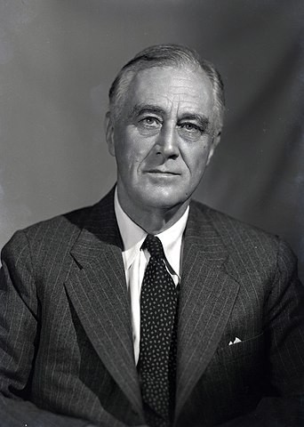
Franklin Delano Roosevelt
Urodzony 30 stycznia 1882 w Nowym Jorku. Był 32 prezydentem Stanów Zjednoczonych jego kadencja rozpoczęła się 4 marca 1933 a zakończyła 12 kwietnia 1945 wtedy również zmarł.

Slide 10
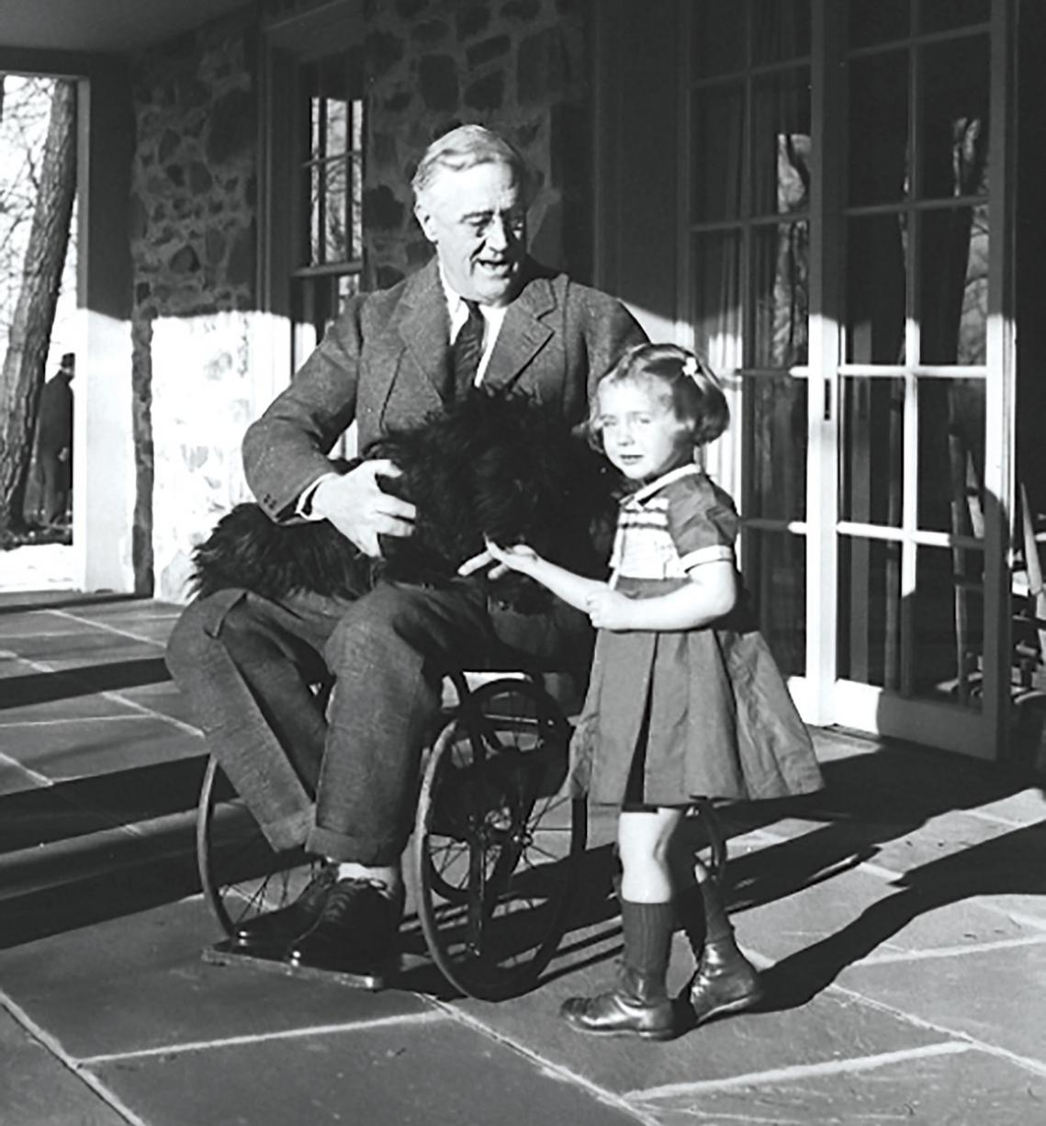
Wstępnie lekarze nie potrafili postawić diagnozy, jednak z czasem ustalili, że Roosevelt cierpi na chorobę Heinego-Medina. Cierpiał na silne dolegliwości bólowe, a jego nogi trzeba było umieścić w żelaznych protezach.
Polio, inaczej choroba Heinego-Medina, czy ostre nagminne porażenie dziecięce, to ostra wirusowa choroba zakaźna. Może przebiegać bezobjawowo albo ujawnić się pod postacią porażenia prowadzącego do paraliżu ciała, a w konsekwencji do kalectwa, czy nawet śmierci.

Slide 11
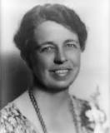
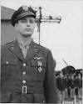
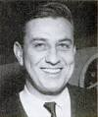
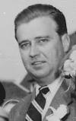
Franklin Delano Roosevelt miał żonę Eleanor Roosevelt z którą miał szóstkę dzieci ​
Eleanor Roosevelt
Anna Roosevelt Halsted
(1906)
Franklin D. Roosevelt, Jr.
(1909)
James Roosevelt
(1907)
Elliot Roosevelt
(1910)
Franklin Delano Roosevelt Jr.
(1914)
John Aspinwall Roosevelt
(1916)

